Slide 1
LES FONDEMENTS
La logique pédagogique
Ce qui décide du contenu, de l'ordre des choses, du moment où la règle arrive et de ce que la machine n'a pas le droit de faire. Rien ici n'est une intention : tout est déjà dans les 87 modules.
20 minutes · francis · présentation
Notes:
Devant des conseillers pédagogiques ou des enseignants d'expérience, commencer par leur demander ce qu'ils reprochent d'habitude au matériel tout fait. Les réponses tombent presque toujours dans les quatre premières diapositives.

Slide 2
OBJECTIFS DE LA SÉANCE
À la fin, je serai capable de…
1
d'où vient le contenu, et ce qu'il ne copie jamais ;
2
pourquoi on part d'une situation et non d'un point de grammaire ;
3
quand la règle arrive, et pourquoi jamais avant ;
4
ce que l'assistant refuse de faire, et qui l'a décidé.
F1 · francis · présentation
2
Notes:
Quatre questions. Si la salle n'en a qu'une, c'est presque toujours la quatrième — garder du temps pour elle.

Slide 3
LA SOURCE
Le programme dit ce qu'il faut savoir faire. Il ne dit jamais avec quels mots.
Le Programme d'études Francisation du ministère donne, pour chaque niveau, des situations de communication, des intentions, des savoirs et des critères. C'est une spécification. Le scénario, les personnages et les dialogues s'inventent.
F1 · francis · présentation
3
Notes:
Point à ne pas survoler devant des enseignants : ils ont tous vu du matériel qui recopie un manuel existant en changeant les prénoms. Ici, rien n'est repris d'un manuel — la contrainte est écrite dans les règles du projet.

Slide 4
CE QUE ÇA DONNE
Le module 9 s'ouvre là-dessus
Situation « Problème dans le logement ». Aucune phrase n'y place une règle de grammaire.
OKSANA
Bertrand, il fait quatorze degrés chez moi. Le calorifère du salon est resté froid toute la nuit.
BERTRAND
Quatorze ? En novembre, c'est beaucoup trop bas. Est-ce que les autres pièces chauffent ?
OKSANA
C'est seulement celui du salon qui ne réagit plus, même quand je monte le thermostat à vingt-deux.
BERTRAND
Avant d'appeler ta propriétaire, descends au panneau électrique.
F1 · francis · présentation
4
Notes:
Lire les quatre répliques à voix haute. Faire remarquer ce qui s'y trouve sans avoir été planté : un imparfait, un présent, une négation, une subordonnée — et surtout du vocabulaire qu'on n'apprend nulle part ailleurs (calorifère, disjoncteur).

Slide 5
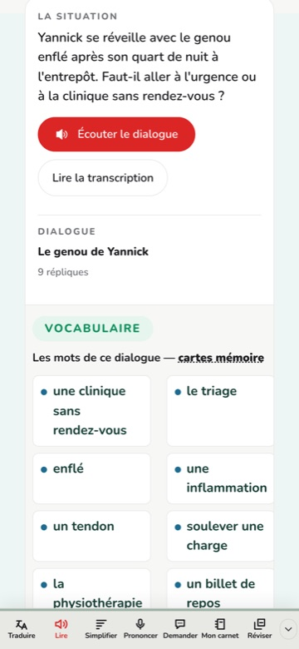
LE MÊME DIALOGUE
Tel que l'élève l'entend
Une voix par personnage, au débit qu'il choisit. Il réécoute une réplique quinze fois sans user la patience de personne.
F1 · francis · présentation
5
Notes:
Faire remarquer le bouton de vitesse : c'est ce qui distingue un enregistrement pédagogique d'un texte lu.

Slide 6
COMMENT UN MODULE S'ÉCRIT
Quatre décisions, toujours dans cet ordre
La situation d'abord
Une personne, pas un exemple
On prend une situation du programme — appeler un propriétaire, consulter un médecin, répondre à une offre d'emploi. Elle est déjà écrite, on ne la choisit pas.
Oksana loue le 4B. Elle a un nom, un logement, un problème qui dure depuis trois jours. Un dialogue entre « A » et « B » ne s'écoute pas deux fois.
Les savoirs viennent après
Ce qui manque se rajoute
On regarde ce que le dialogue a naturellement produit, et on va y chercher ce que le programme demande à ce niveau. L'inverse fabrique des phrases que personne ne dit.
S'il manque un savoir obligatoire, on retouche la situation pour qu'il y tombe — jamais on ne colle un exercice hors sol à la fin.
F1 · francis · présentation
6
Notes:
C'est l'ordre qui compte, pas la liste. Beaucoup de matériel part du savoir et fabrique une situation autour : ça se voit tout de suite, et les élèves ne s'en servent jamais dehors.

Slide 7
LE CHEMIN
Ce que l'élève traverse, dans l'ordre
ÉTAPE
CE QU'IL Y FAIT
CE QU'ON OBSERVE
Je découvre
Il écoute le dialogue, autant de fois qu'il veut
s'il comprend la situation
Défi 1 à 3
Il travaille un savoir à la fois, en exercices
où il se trompe
Je me lance
Il produit — sa voix, puis un texte
ce qu'il sait faire seul
Je retiens des mots
Il reprend le vocabulaire de la situation
ce qui reste une semaine après
F1 · francis · présentation
7
Notes:
Les mêmes quatre étapes dans les 87 modules, du niveau 1 au niveau 8 : l'élève n'apprend qu'une fois comment un cours fonctionne. La constance est un choix pédagogique, pas une facilité de production — un élève de francisation dépense beaucoup d'énergie à comprendre une interface, et celle-là il la comprend une seule fois.

Slide 8
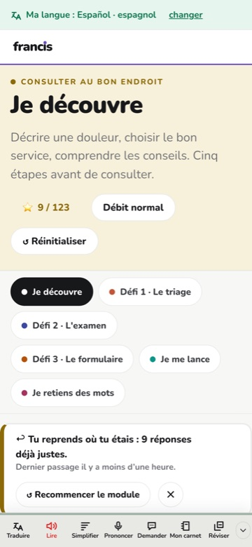
LE CHEMIN, À L'ÉCRAN
Les sections d'un module
Les six étapes sont là, tout le temps, dans le même ordre. L'élève sait où il en est sans qu'on le lui dise.
F1 · francis · présentation
8
Notes:
Faire remarquer « Tu reprends où tu étais » : il s'arrête et revient quand il veut, et rien ne recommence à zéro.

Slide 9
LA FORME DES EXERCICES
Sept familles, pas une de plus.
Vrai ou faux, associer, des cases à écrire, un texte à trous, des images, une question ouverte, un tableau. Un élève de francisation dépense beaucoup d'énergie à comprendre ce qu'on lui demande : il l'apprend une fois, puis il ne pense plus qu'au français.
F1 · francis · présentation
9
Notes:
La contrainte a été tenue sur les 87 modules et les huit niveaux. Elle coûte cher à l'écriture — il faut faire entrer une intention dans une forme existante — et c'est l'élève qui encaisse la différence quand on ne la tient pas. Les sept sont montrées en images dans l'annexe A2.

Slide 10
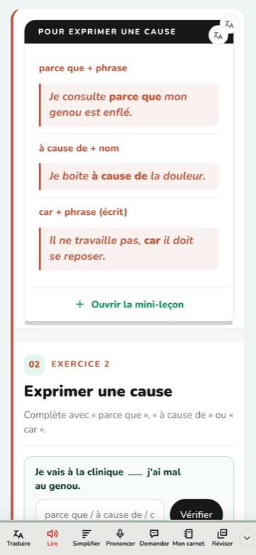
UNE DES SEPT FORMES
Des cases à écrire
La même forme dans les 87 modules et les huit niveaux. L'élève l'apprend une fois, puis ne pense plus qu'au français.
F1 · francis · présentation
10
Notes:
Si on demande à voir les six autres, elles sont en images dans l'annexe A2.

Slide 11
LE MOMENT DE LA RÈGLE
La règle arrive quand l'élève s'est trompé, jamais avant.
Les mini-leçons ne sont pas en tête de module : elles s'ouvrent depuis l'exercice, au moment de l'erreur. Une règle lue avant d'en avoir eu besoin ne se retient pas — elle se recopie.
F1 · francis · présentation
11
Notes:
C'est la décision la plus discutée du projet, et la plus facile à défendre en salle : demander qui, dans la salle, se souvient d'une règle apprise avant d'en avoir eu besoin.

Slide 12
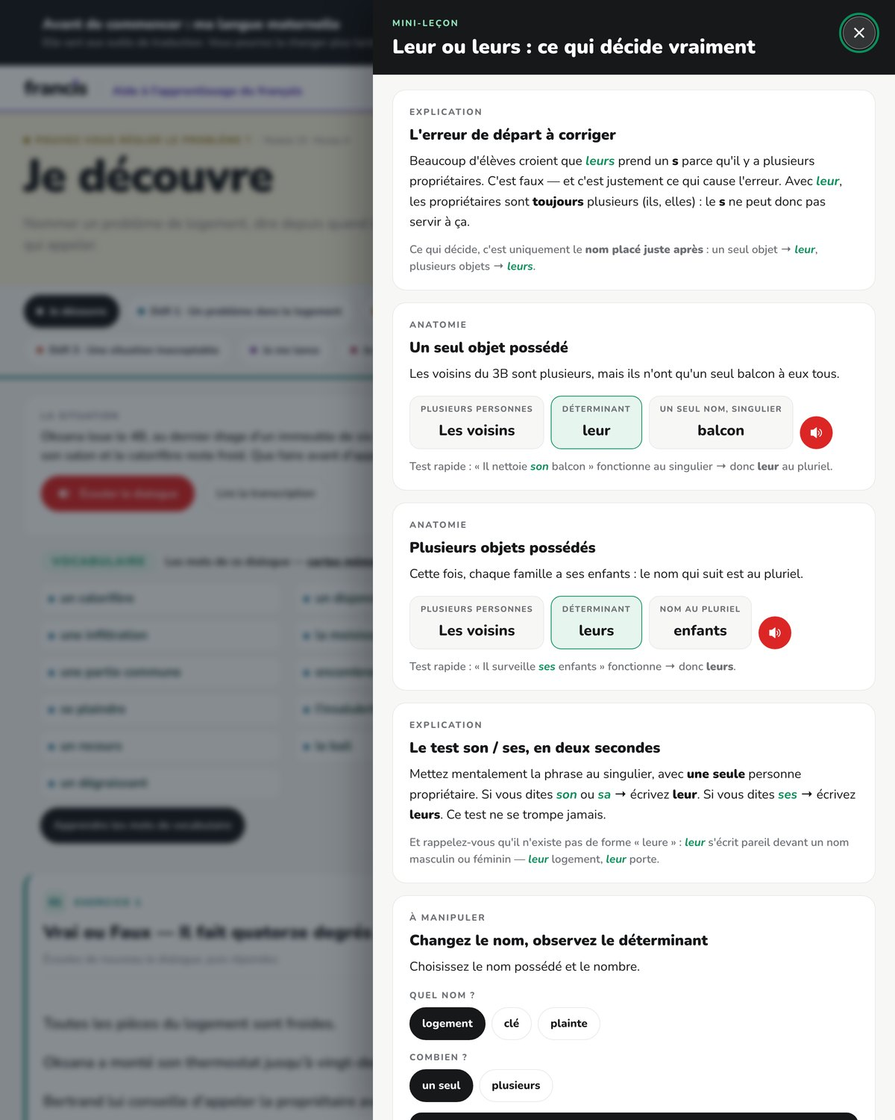
AU MOMENT DE L'ERREUR
La mini-leçon s'ouvre là
Elle n'est pas en tête de module : elle s'ouvre depuis l'exercice. Sa première section s'appelle « L'erreur de départ à corriger ».
F1 · francis · présentation
12
Notes:
Lire ce premier titre à voix haute — il dit toute la démarche. La leçon part de ce que l'élève croit, pas de la règle.

Slide 13
CE QU'ON NOUS DIT
Le piège le plus fréquent
ON ENTEND SOUVENT
IL FAUT DIRE PLUTÔT
« Si la machine corrige tout de suite, l'élève ne cherche plus. »
« Elle ne donne pas la réponse au premier essai. »
Une réponse ouverte demande deux tentatives avant que la réponse attendue s'affiche. C'était une correction, pas un réglage d'origine : la première version donnait tout du premier coup, et on voyait des élèves valider n'importe quoi pour lire la solution.
F1 · francis · présentation
13
Notes:
Dire que c'est une correction, pas une intention initiale. Un projet qui raconte n'avoir jamais eu tort n'est pas crédible devant des praticiens.

Slide 14
LA CORRECTION ET L'ENVOI
La correction est privée. L'envoi est un geste.
Quand un élève fait relire son texte ou son enregistrement, rien n'est gardé et rien ne part. L'enseignant reçoit ce que l'élève décide de lui envoyer, quand il le décide. C'est ce qui permet de recommencer douze fois.
F1 · francis · présentation
14
Notes:
Le point que les enseignants comprennent le plus vite : un élève adulte qui sait qu'on l'observe ne s'enregistre pas. Celui qui sait que personne n'écoute recommence jusqu'à être content.

Slide 15
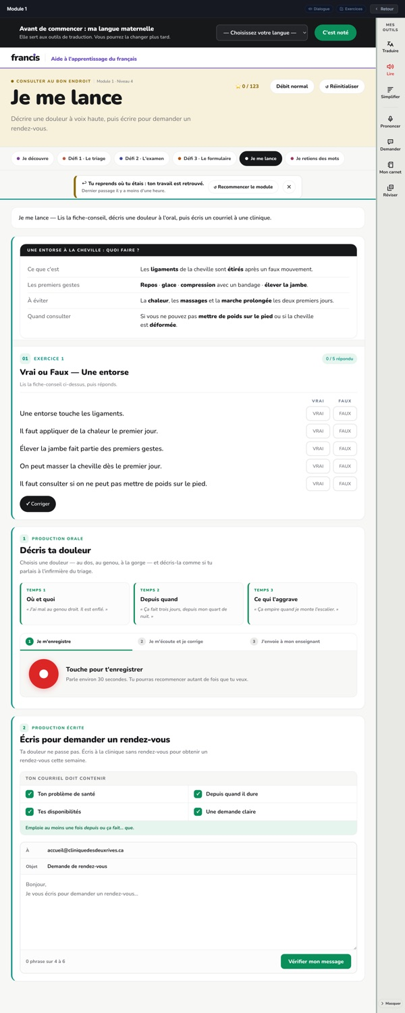
RIEN NE PART SANS LUI
La relecture, puis l'envoi
La correction s'affiche et n'est gardée nulle part. Le bouton d'envoi est un geste distinct, et il appartient à l'élève.
F1 · francis · présentation
15
Notes:
Le point que les enseignants comprennent le plus vite : un adulte qui se sait observé ne s'enregistre pas.

Slide 16
ÉCOUTER
Ce qu'il a fallu pour que l'oral serve à quelque chose
Une voix par personnage
Un débit ralenti à la source
Oksana et Bertrand ne sonnent pas pareil. Sans ça, l'élève ne sait pas qui parle et n'entend qu'un texte lu.
La voix enseignante est synthétisée plus lentement, pas étirée après coup — l'étirement dégrade le son et s'entend.
Réécouter ne coûte rien
Le mot dans une phrase
21 403 pistes audio, dans le module. L'élève réécoute une réplique quinze fois sans user la patience de personne.
Un mot isolé se prononce mal et s'oublie. Chaque mot du vocabulaire est enregistré dans une phrase porteuse.
F1 · francis · présentation
16
Notes:
La phrase porteuse est le détail que les enseignants relèvent : c'est exactement ce qu'ils font en classe quand ils refusent de faire répéter un mot seul.

Slide 17
LE VOCABULAIRE
Une seule porte d'entrée dans la progression.
La section « Je retiens des mots » d'un module n'enregistre rien : elle fait travailler. C'est l'atelier de cartes mémoire, en répétition espacée, qui fait monter un mot d'une boîte à l'autre — et l'élève y **écrit** le mot, il ne le reconnaît pas dans une liste.
F1 · francis · présentation
17
Notes:
Deux moteurs de mémorisation feraient deux progressions qui divergent. Et reconnaître n'est pas savoir : on écrit.

Slide 18
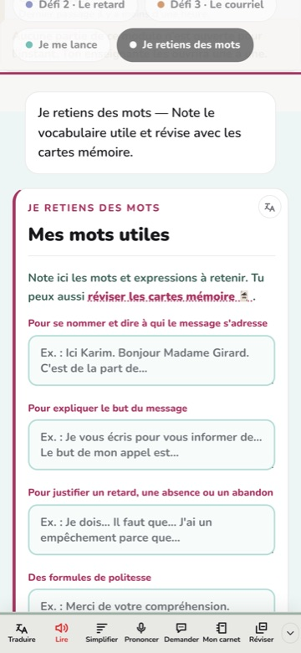
UNE SEULE PORTE D'ENTRÉE
Les cartes mémoire
L'élève écrit le mot à partir de sa définition — il ne le reconnaît pas dans une liste. Sept boîtes, en répétition espacée.
F1 · francis · présentation
18
Notes:
Reconnaître n'est pas savoir. C'est la raison pour laquelle la carte demande d'écrire, ce qui est plus lent et plus coûteux.

Slide 19
LA QUESTION QUI VIENT TOUJOURS
Le piège le plus fréquent
ON ENTEND SOUVENT
IL FAUT DIRE PLUTÔT
« Votre assistant va faire les exercices à leur place. »
« Il a interdiction de donner une réponse. »
Il cite la phrase du dialogue où se trouve l'information, puis repose une question plus facile. La traduction s'ajoute sous le français et ne le remplace jamais ; « simplifier » reformule en français, il ne traduit pas.
F1 · francis · présentation
19
Notes:
Ces trois refus sont écrits dans les consignes envoyées au modèle, pas dans une politique d'usage. Si on demande à voir, on peut montrer le fichier.

Slide 20
QUI DÉCIDE
Aucun parcours n'est suggéré automatiquement à un élève.
Le portail dit ce qu'un élève a fait et où il s'est trompé. Il ne conclut rien et ne propose rien. C'est l'enseignant qui envoie une mini-leçon de dix minutes à qui en a besoin — un choix, pas une étape transitoire vers l'automatisation.
F1 · francis · présentation
20
Notes:
À dire fermement : ce n'est pas une fonctionnalité manquante. Diagnostiquer est le métier, et une machine qui range des élèves dans des cases se trompe sur ceux qui en ont le plus besoin.

Slide 21
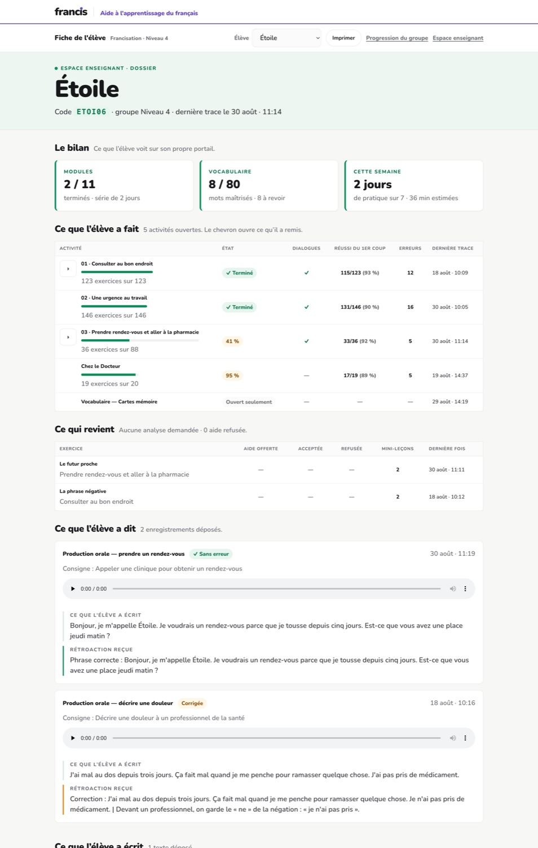
CE QUE L'ENSEIGNANT VOIT
Le dossier d'un élève
Où il en est, où il s'est trompé, ce qu'il a remis. Aucune conclusion, aucune suggestion de parcours : c'est lui qui tranche.
F1 · francis · présentation
21
Notes:
Insister : rien ici ne propose quoi que ce soit. Le diagnostic est le métier, et c'est un choix, pas une étape transitoire.

Slide 22
CE QU'ON N'A PAS RETIRÉ
Quatre choses qui restent, et c'est délibéré
L'enseignant
Le papier
Rien ne s'ouvre tout seul à un élève. C'est l'enseignant qui date un module, choisit la séance, lit les productions.
1 264 fiches imprimables, noir et blanc. Un élève sans appareil fait la séance quand même.
La classe
Le droit de refuser
Le jeu de rôle a une moitié qui se joue à deux, en salle. Elle ne disparaît pas quand l'assistant est fermé.
Un centre peut fermer l'assistant. Les 87 modules se replient : ce qui reste est un cours, pas une démo cassée.
F1 · francis · présentation
22
Notes:
Cette diapositive répond d'avance à « vous remplacez le professeur ». Ne pas la sauter même si personne n'a posé la question — surtout si personne ne l'a posée.

Slide 23
BILLET DE SORTIE
La question à laquelle tout ceci essaie de répondre : qu'est-ce qu'un adulte fait, seul, un mardi soir, quand il veut apprendre le français ?
Il écoute. Il se trompe. Il recommence sans témoin.
Le lendemain, quelqu'un regarde ce qu'il a fait.
F1 · francis · présentation
F1 · francis · présentation
23
Notes:
Terminer là-dessus et se taire. C'est la seule diapositive du diaporama qui ne contient aucun chiffre, et c'est voulu.

